Slide 1
第七回 局所分岐

Slide 2
不動点の分類
●２次元差分力学系において複素共役固有値σ+ i ωの場合
安定フォーカス
〔 σ² +ω² < 1 〕
センター
〔 σ² +ω²=1 〕
不安定フォーカス
〔 σ² +ω² > 1 〕
●２次元差分力学系において実固有値α, βの場合
安定ノード
〔 |α| < |β| < 1 〕
サドルノード
〔 |α| < 1 < |β| 〕
不安定ノード
〔 1< |α| < |β| 〕

Slide 3
実固有値α,βの不動点の分類
方向反転安定固有空間
〔 -1<α< 0 〕
方向反転中立固有空間
〔退化： α = -1 〕
方向保存安定固有空間
〔 0<α< 1 〕
方向反転不安定固有空間
〔α< -1 〕
方向保存中立固有空間
〔 退化：α=1 〕
方向保存不安定固有空間
〔 1<α〕

Slide 4
分岐現象とは
【定義：係数族】係数p∈R^{M}によってパラメタづけされた力学系
dx/dt=F(p,x), x∈R^{N}
x_{n} = f(p,x_{n-1}) , x∈R^{N}
特に，係数pに関する微分が非零(∂F/∂p ≠0, ∂f/∂p ≠0)を仮定する．
【定義：分岐現象】係数の摂動に関して不安定な退化した構造が崩壊し，
不変集合の生成･消滅・安定性変化が生じる現象，退化と非退化条件により分類される．
【定義： 分岐集合】係数空間上で特定の分岐が発生する係数値の集合
【定義：余次元】係数空間と分岐集合の位相次元の差
p₂
1次元，余次元 (2-1=1)
0次元，余次元 (1-0=1)
p = (p₁,p₂)
p = (p₁)
p₁
※係数空間の次元によらず，分岐によって余次元は一定

Slide 5
接線分岐
【質問】ηに応じて差分力学系 x_{n} = x²_{n-1}+ηの不動点の数を分類せよ
η ＞ 1/4
η = 1/4
η = 0
【質問】個々の不動点の安定性を論議せよ．

Slide 6
サドルノード分岐
【質問】ηに応じて (x_{n},y_{n}) = (x²_{n-1}+η,0.5 y_{n})の不動点の数を分類せよ
【回答】x_{n}= x²_{n-1}+ηの場合と同じである．
【定義：サドルノード分岐】
通常点 ⇒ 発生⇒ 方向保存n周期アトラクタ+方向保存サドル型n周期軌道
非退化条件：２次項 退化条件 ：方向保存中立ノード
〔中立： α_{p} = 1, 1 > |β_{p}| 〕
【注】分岐直前の通常点付近（チャネル）は，極度に移動速度が遅い．

Slide 7
周期倍分岐
【定義：周期倍分岐】
方向反転n周期アトラクタ⇒ 発生⇒方向反転2n周期アトラクタ+方向反転サドル型n周期軌道
非退化条件：２次項 退化条件：方向反転中立ノード
〔安定： 0> α_{p} >-1, 1 > |β_{p}| 〕
〔中立： α_{p} = -1 〕
〔サドル： α_{p} > -1, α’_{p} < -1 〕
〔注〕安定多様体はメビウスバンドになっている．

Slide 8
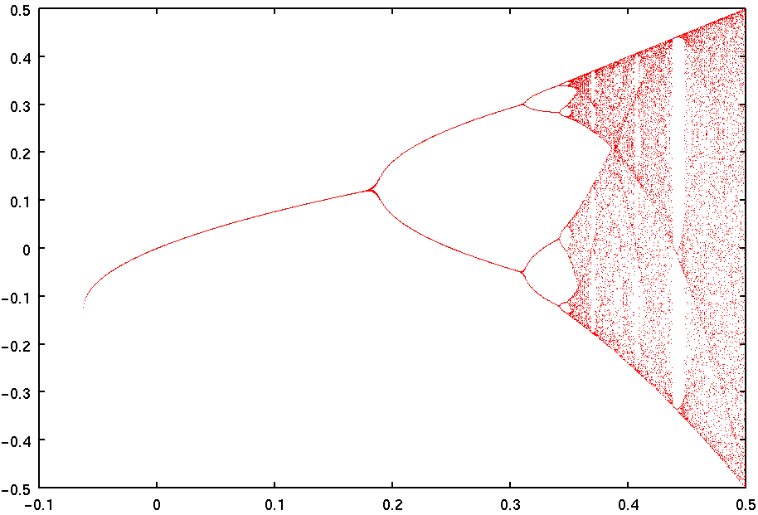
１係数族単峰写像の分岐図

Slide 9
Hopf分岐
【定義：ベクトル場のHopf分岐】安定平衡点⇒ 発生⇒不安定平衡点＋周期アトラクタ
非退化条件：ベクトル場（極座標系）の動径方向が3次，退化条件：センター
〔安定： 0> σ_{p} 〕
〔中立：σ_{p} = 0 〕
〔不安定： σ_{p} > 0 〕
【定義：写像のHopf分岐】周期アトラクタ⇒周期リペラ＋準周期アトラクタ
非退化条件：写像（極座標系）の動径方向が3次，退化条件：センター
〔安定： 1> σ²+ω² 〕
〔中立： σ²+ω² = 1 〕
〔不安定： σ²+ω² > 1 〕

Slide 10
第7回レポート
【１】２次元写像の周期点の名称を答えよ
（１）特性乗数が複素固有値である場合，３種類
（２）特性乗数が実固有値である場合，３種類
A
B
【２】２次元微分可能写像Fの相空間において安定ノードが１対存在する．
このとき，ベーシン境界はいかなる構造になっているか考察せよ．
【３】上記の２次元微分可能写像Fが１係数族F_{p}であり，F_{p}の構造がより単純になるならば，
いかなる分岐現象が発生するか考察せよ．

